Slide 1
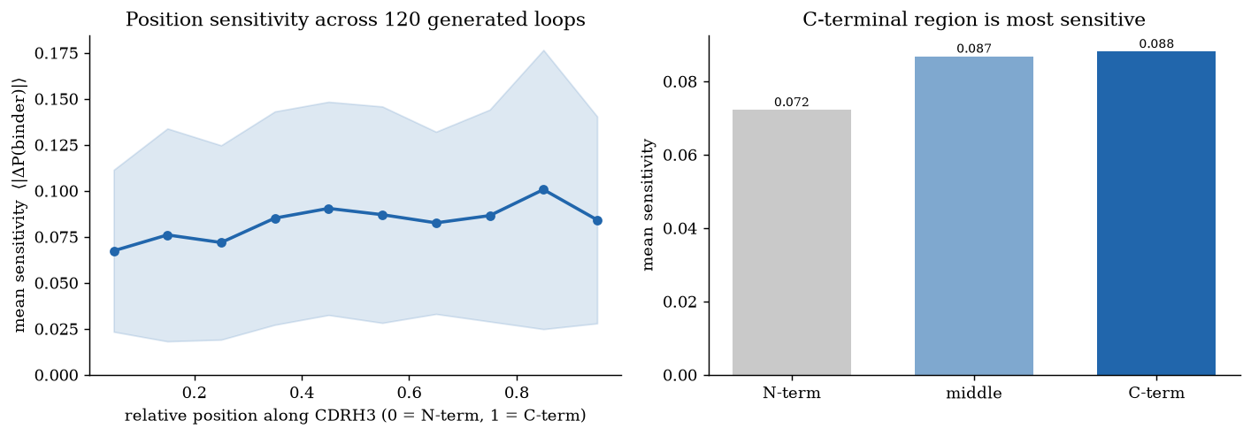
XAI on the loop oracle — sensitivity across 120 generated loops
Same saturation mutagenesis, now on the ESM2 oracle (the one the RL loop uses) over all 120 generated loops — 28,272 single mutants. Tests whether the signal generalizes beyond the WT.
Explains the RIGHT model
ESM2 oracle = the one used in the loop → this XAI applies to what RL optimizes
Signal is distributed
no single dominant position; sensitivity fairly even across the loop (0.07-0.10)
Mild C-terminal bias
C-term third slightly more sensitive (0.088 vs 0.072 N-term)
Biology
Distributed sensitivity fits a longer, variable loop: binding is spread over the paratope, not one hotspot.
Computation
28,272 ESM2 forward passes; align by RELATIVE position (loops differ in length 8-18), band = spread over 120.
Strategy
Generalizes the WT result: the oracle's signal is not a single-sequence artifact — it holds across the pool.
STRUCTURE sensitivity per (seq,pos) → binned by relative position [10 bins] · 120 loops × var length (8-18)
TYPE sensitivity: float = ⟨|ΔP(binder)|⟩ over 19 substitutions · ESM2 P(binder) in [0,1]
Notes:
Esta es la version del XAI que responde la limitacion del analisis sobre el wild-type. Aca hago la misma mutagenesis de saturacion pero con dos cambios importantes: uso el oraculo ESM -el mismo que usa el loop de RL, no el one-hot- y lo corro sobre las ciento veinte secuencias generadas, no solo el wild-type. Son veintiocho mil mutantes en total. El primer valor es que ahora el XAI explica el modelo correcto: el ESM es el que optimiza el loop, asi que este analisis si aplica a lo que el RL esta optimizando. El resultado: la sensibilidad esta bastante distribuida a lo largo del loop -entre siete y diez centesimas- sin una posicion unica que domine, a diferencia del wild-type donde la posicion ocho mandaba. Hay un sesgo suave hacia el extremo C-terminal: el ultimo tercio es levemente mas sensible que el primero, cero coma cero ochenta y ocho contra cero coma cero setenta y dos. Como alineo secuencias de distinto largo -van de ocho a dieciocho residuos- uso posicion relativa, de cero a uno, y la banda es la dispersion sobre las ciento veinte. Biologicamente tiene sentido: en loops mas largos y variables el binding se reparte sobre el paratopo en vez de concentrarse en un unico hotspot. Y estrategicamente, esto generaliza el resultado del wild-type: la senal del oraculo no es un artefacto de una sola secuencia, se sostiene sobre todo el pool.

